Slide 2
FACTURACIÓN ELECTRÓNICA
febrero de 2024

Slide 3
Requerimientos facturador electrónico
1.Primero debes revisar si tienes obligación de ser facturador electrónico, consulta el artículo 6 y 7 de la Resolución 0042 de 2020.
2.Consulta la fecha de obligatoriedad para empezar a emitir facturas electrónicas en el calendario
3.Debes contar con un software de Facturación Electrónica. Para mayor información consulta el blog ¿Cómo elegir la solución de facturación?
4.De igual manera debes tener un certificado de firma digital
5.Para el registro y selección del modo de operación debes tener acceso a un dispositivo móvil con acceso a internet.

Slide 4
Art 6 Res 0042 de 2020
Obligados a expedir factura
Los responsables del impuesto sobre las ventas -IVA.
2. Los responsables del impuesto nacional al consumo.
3. Todas las personas o entidades que tengan la calidad de comerciantes, ejerzan profesiones liberales o presten servicios inherentes a estas, o enajenen bienes producto de la actividad agrícola o ganadera, independientemente de su calidad de contribuyentes o no contribuyentes de los impuestos administrados por la Unidad Administrativa Especial Dirección de Impuestos y Aduanas Nacionales -DIAN, con excepción de los sujetos no obligados a expedir factura de venta y/o documento equivalente previstos en los artículos 616-2, inciso 4 del parágrafo 2 y parágrafo 3 del artículo 437 y 512-13 del Estatuto Tributario y en el artículo 1.6.1.4.3., del Decreto 1625 de 2016, Único Reglamentario en Materia Tributaria
4. Los comerciantes, importadores o prestadores de servicios o en las ventas a consumidores finales.
5. Los tipógrafos y litógrafos que no sean responsables del impuesto sobre las ventas -IVA, de acuerdo con lo previsto en el parágrafo 3 del artículo 437 del Estatuto Tributario, por el servicio prestado de conformidad con lo previsto en el artículo 618-2 del Estatuto Tributario.

Slide 5
Art 6 Res 0042 de 2020
Obligados a expedir factura
Los responsables del impuesto sobre las ventas -IVA.
2. Los responsables del impuesto nacional al consumo.
3. Todas las personas o entidades que tengan la calidad de comerciantes, ejerzan profesiones liberales o presten servicios inherentes a estas, o enajenen bienes producto de la actividad agrícola o ganadera, independientemente de su calidad de contribuyentes o no contribuyentes de los impuestos administrados por la Unidad Administrativa Especial Dirección de Impuestos y Aduanas Nacionales -DIAN, con excepción de los sujetos no obligados a expedir factura de venta y/o documento equivalente previstos en los artículos 616-2, inciso 4 del parágrafo 2 y parágrafo 3 del artículo 437 y 512-13 del Estatuto Tributario y en el artículo 1.6.1.4.3., del Decreto 1625 de 2016, Único Reglamentario en Materia Tributaria
4. Los comerciantes, importadores o prestadores de servicios o en las ventas a consumidores finales.
5. Los tipógrafos y litógrafos que no sean responsables del impuesto sobre las ventas -IVA, de acuerdo con lo previsto en el parágrafo 3 del artículo 437 del Estatuto Tributario, por el servicio prestado de conformidad con lo previsto en el artículo 618-2 del Estatuto Tributario.
6. Los contribuyentes inscritos en el impuesto unificado bajo el régimen simple de tributación -SIMPLE.

Slide 6
Art 7 Res 0042 de 2020
Sujetos no obligados a expedir factura de venta y/o documento equivalente
Los bancos, las corporaciones financieras y las compañías de financiamiento.
2. Las cooperativas de ahorro y crédito, los organismos cooperativos de grado superior, las instituciones auxiliares del cooperativismo, las cooperativas multiactivas e integrales, y los fondos de empleados, en relación con las operaciones financieras que realicen tales entidades.
3. Las personas naturales de que tratan los parágrafos 3 y 5 del artículo 437 del Estatuto Tributario, siempre que cumplan la totalidad de las condiciones establecidas en la citada disposición, como no responsable del impuesto sobre las ventas -IVA.
4. Las personas naturales de que trata el artículo 512-13 del Estatuto Tributario, siempre y cuando cumplan la totalidad de las condiciones establecidas en la citada disposición, para ser no responsables del impuesto nacional al consumo.
5. Las empresas constituidas como personas jurídicas o naturales que presten el servicio de transporte público urbano o metropolitano de pasajeros, en relación con estas actividades.
6. Las personas naturales vinculadas por una relación laboral o legal y reglamentaria y los pensionados, en relación con los ingresos que se deriven de estas actividades.
7. Las personas naturales que únicamente vendan bienes excluidos o presten servicios no gravados con el impuesto sobre las ventas -IVA, que hubieren obtenido ingresos brutos totales provenientes de estas actividades en el año anterior o en el año en curso, inferiores a tres mil quinientas (3.500) Unidades de Valor Tributario -UVT. Dentro de los ingresos brutos, no se incluyen los derivados de una relación laboral o legal y reglamentaria, pensiones, ni ganancia ocasional.
8. Los prestadores de servicios desde el exterior, sin residencia fiscal en Colombia por la prestación de los servicios electrónicos o digitales.

Slide 7
Art 7 Res 0042 de 2020
Sujetos no obligados a expedir factura de venta y/o documento equivalente
Parágrafo 1. La condición de no obligado a facturar establecida en este artículo aplica sin perjuicio de lo contemplado en el numeral 5 del artículo 1.6.1.4.2 del Decreto 1625 de 2016, Único Reglamentario en Materia Tributaria y al numeral 5 del artículo 6 de esta resolución.
Cuando los sujetos de que trata el presente artículo opten por expedir factura de venta y/o documento equivalente, deberán cumplir con los requisitos y condiciones señaladas para cada sistema de facturación y serán considerados sujetos obligados a facturar.
Parágrafo 2. Para los sujetos de que trata el numeral 8 de este artículo, el documento soporte de las operaciones que se realicen con prestadores de servicios desde el exterior sin residencia fiscal en Colombia por la prestación de los servicios electrónicos o digitales, corresponderá al documento soporte de que trata el artículo 1.6.1.4.12. del Decreto 1625 de 2016, Único Reglamentario en Materia Tributario y al artículo 55 de esta resolución, lo anterior de conformidad con el inciso 4 del parágrafo 2 del artículo 437 del Estatuto Tributario

Slide 8
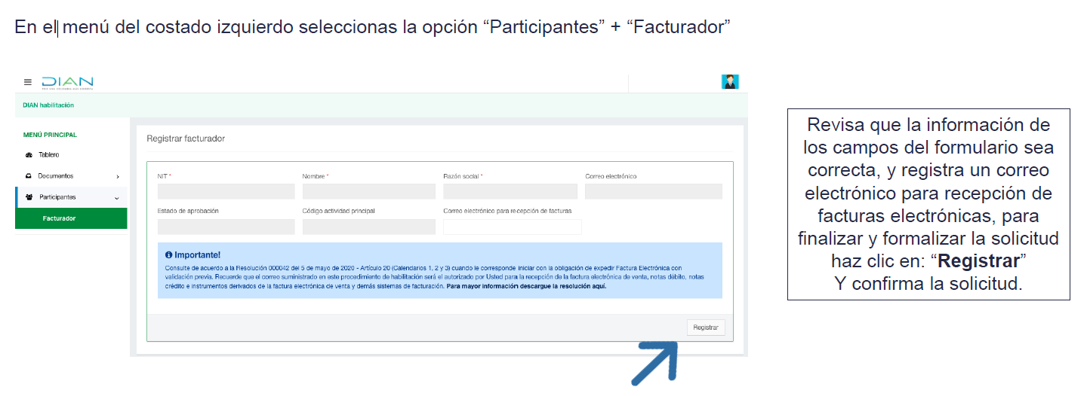
REGISTRO COMO FACTURADOR ELECTRÓNICO

Slide 9
ACTUALIZACIÓN RUT
El proceso de actualización del RUT es automático, una vez te has habilitado como facturador electrónico, debes ingresar a la plataforma “Habilitación” donde encontraras una ventana emergente que te consulta la fecha de inicio de operación, fecha en la cual se realizará automáticamente la actualización del RUT con la responsabilidad 52 Facturador Electrónico.

Slide 10
CAMBIOS FACTURACIÓN ELECTRÓNICA
febrero de 2024

Slide 11
MARCO NORMATIVO
El marco normativo que comprende la facturación electrónica es:
Decreto 358 de 2020: aspectos relacionados con el sistema de facturación y los proveedores tecnológicos, entre otros.
Resolución 000042 de 2020 (derogada): se desarrollan los sistemas de facturación, los proveedores tecnológicos, el registro de la factura electrónica de venta como título valor, se expide el anexo técnico de factura electrónica de venta
Ley 2155 de 2021: el artículo 13 infiere que el sistema de facturación comprende la factura de venta y los documentos equivalentes. Así mismo, hacen parte del sistema de factura todos los documentos electrónicos que sean determinados por la Dian.
Todos los documentos electrónicos que hacen parte del sistema de facturación, en lo que sea compatible con su naturaleza, deberán cumplir con las condiciones establecidas en el Estatuto Tributario o la ley que los regula, así como las condiciones establecidas por la Dian.
Decreto 442 del 2023: reglamentación de la facturación electrónica
Resolución 000165 de 2023: actualización de la reglamentación de la facturación electrónica (obligados, requisitos, plazos).

Slide 12
¿Cómo está constituida la Resolución 000165?
La Resolución 000165 de 2023 derogó la anterior Resolución 000042 del 5 de mayo de 2020, está compuesta por 70 artículos distribuidos en 62 páginas, acompañados de dos anexos técnicos que suman 2.126 páginas

Slide 13
Nuevos eventos obligatorio de FE
En el caso de nuevos eventos obligatorios de facturación electrónica con compras a plazos debemos tener en cuenta los siguiente:
Acuse de recibo de la factura electrónica.
Acuse de recibo del bien y/o servicio prestado.
Aceptación expresa y/o aceptación tácita.
Reclamo de la factura electrónica.

Slide 14
Novedades sobre documentos equivalentes
El artículo 15 de la Resolución 000165 de 2023 aborda los 12 documentos equivalentes a factura actualmente autorizados (como tiquetes POS, extractos bancarios, peajes, boletas de transporte aéreo o terrestre, boletas de cine, entre otros), sin embargo, se observa un cambio significativo en la presentación, ya que, pasan a ser documentos electrónicos, por tanto, el comprador que así lo necesite deberá pedir al vendedor que le cambie documento por una factura electrónica de venta.

Slide 15
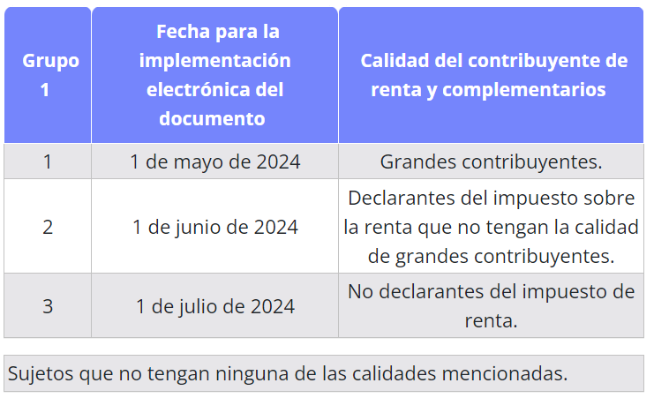
CALENDARIO DE IMPLEMENTACIÓN
Calendario para la implementación del documento electrónico POS

Slide 16
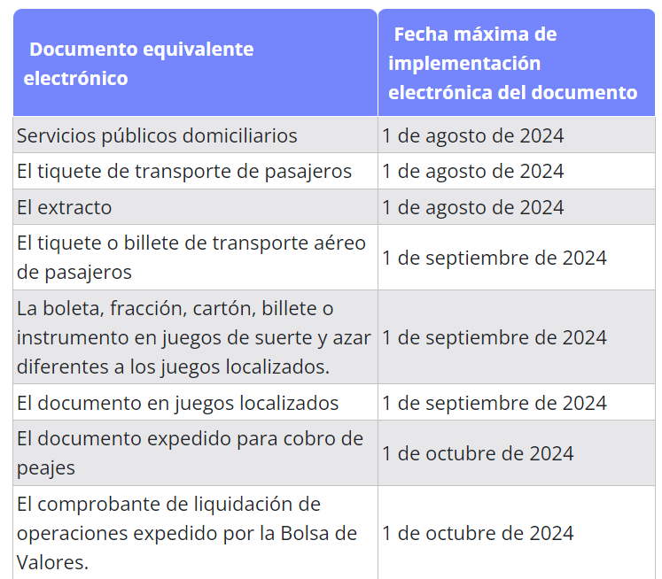
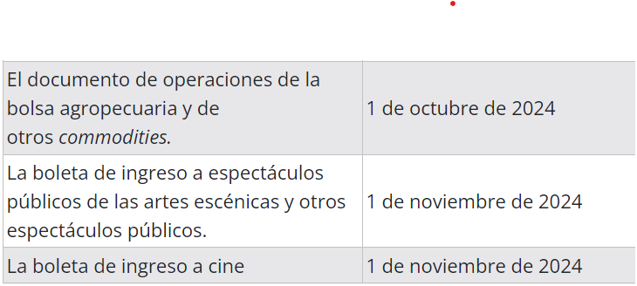
CALENDARIO DE IMPLEMENTACIÓN

Slide 17
ART 7/8 RES 165 DE 2023
SIGUEN IGUAL A LOS MOSTRADOS DE LA RESOL 042 DE 2020

Slide 18
Para tener en cuenta

Slide 19
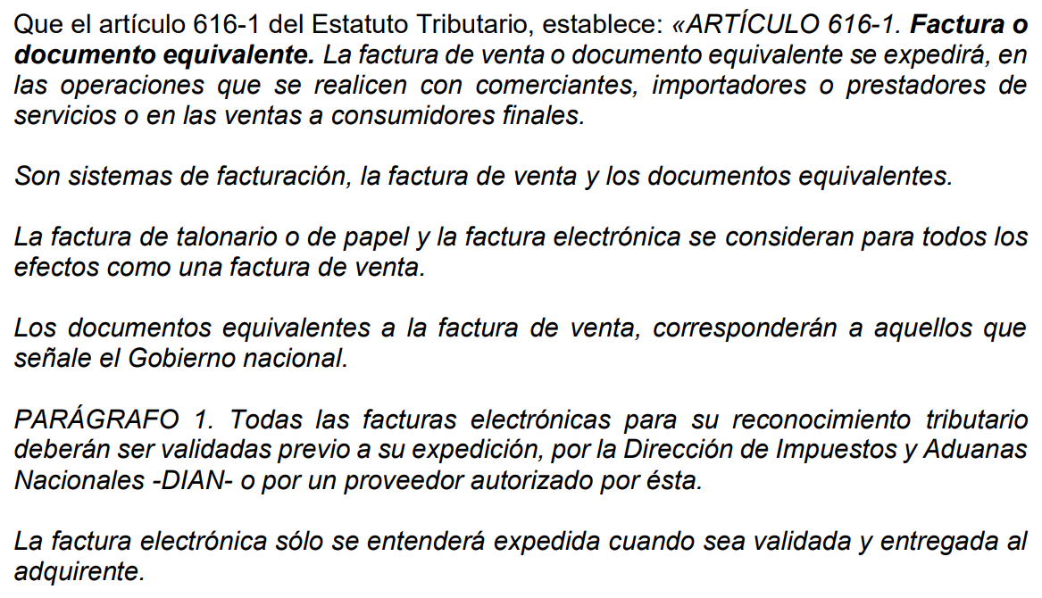
Para tener en cuenta

Slide 20
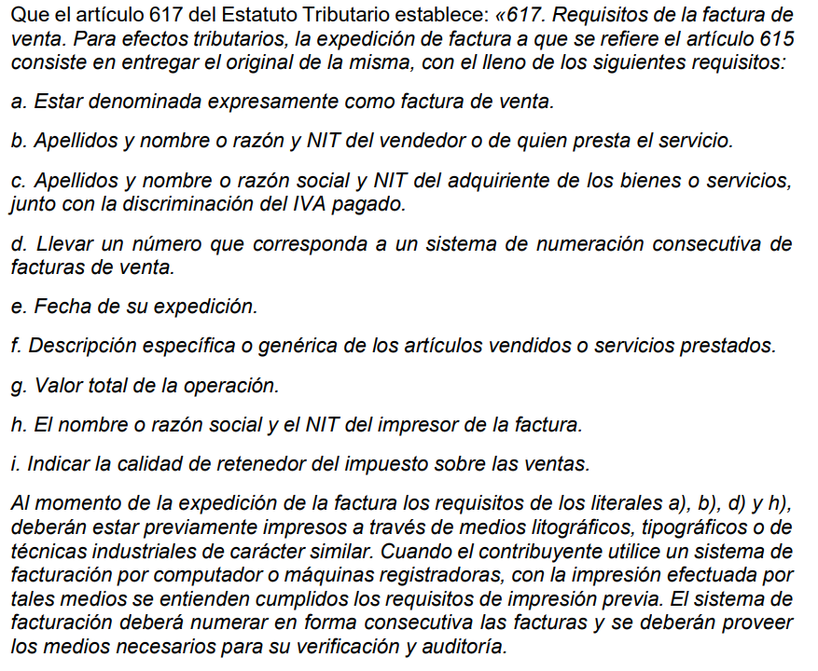
Para tener en cuenta

Slide 21
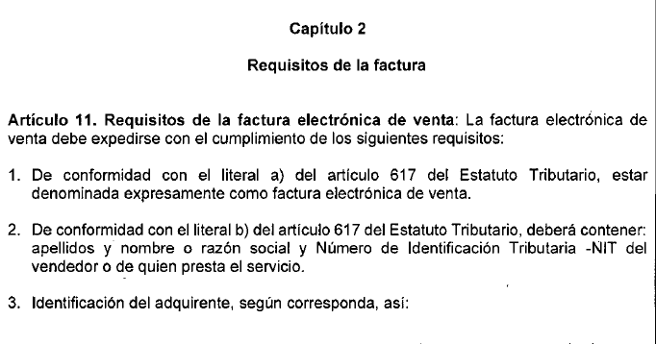
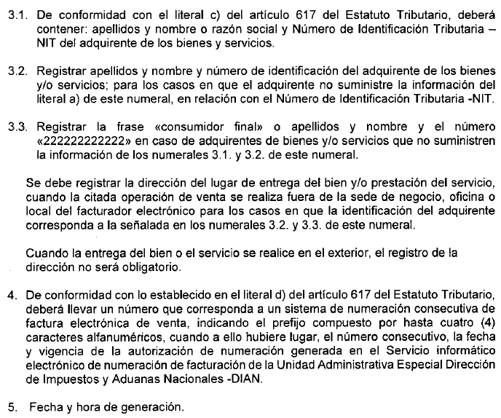
Requisitos factura electrónica de venta
Resolución 165 de 2023

Slide 22
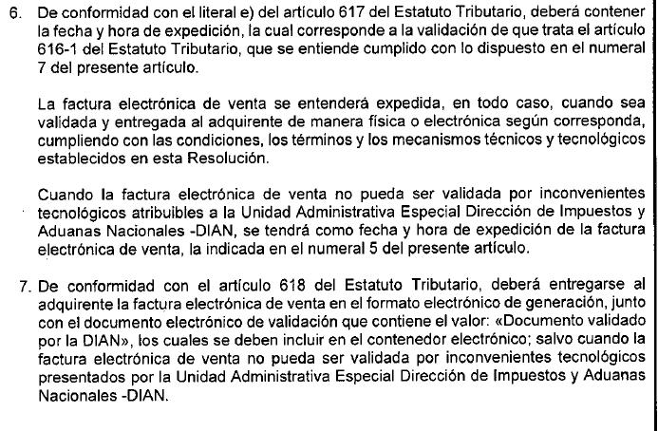
Requisitos factura electrónica de venta
Resolución 165 de 2023

Slide 23
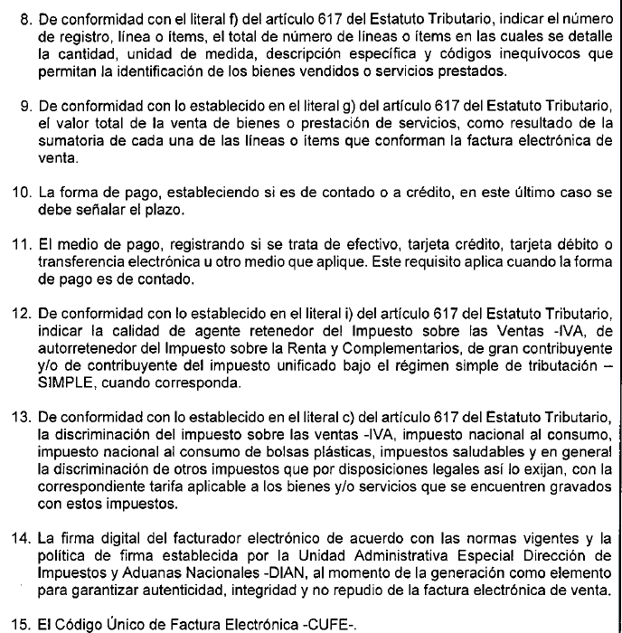
Requisitos factura electrónica de venta
Resolución 165 de 2023

Slide 24
Requisitos factura electrónica de venta
Resolución 165 de 2023

Slide 25
EJEMPLOS
febrero de 2024

Slide 26
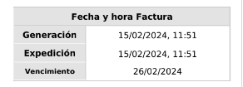
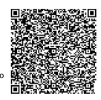
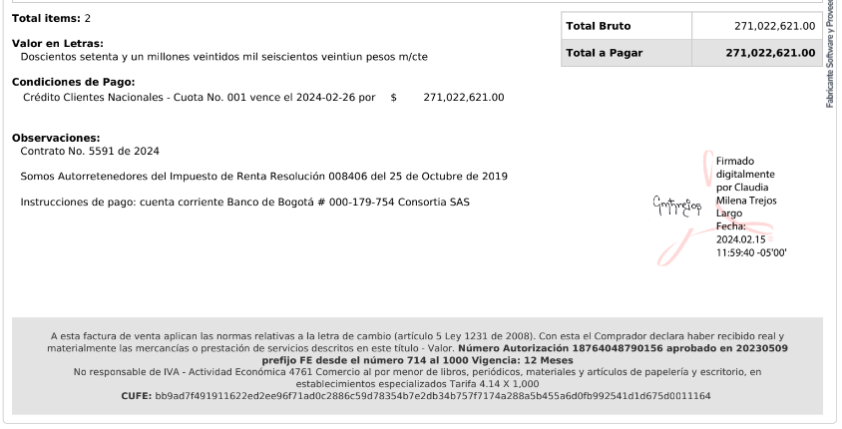
Requisitos factura electrónica de venta
Resolución 165 de 2023

Slide 27
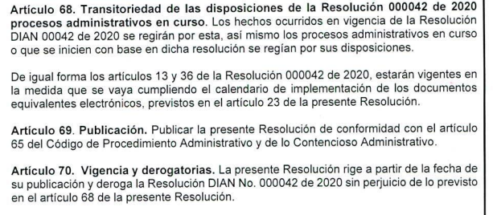
Vigencia Res 165 de 2023

Slide 28
GRACIAS

